Slide 1

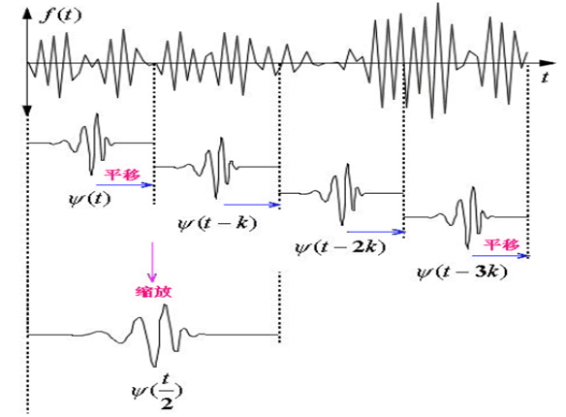
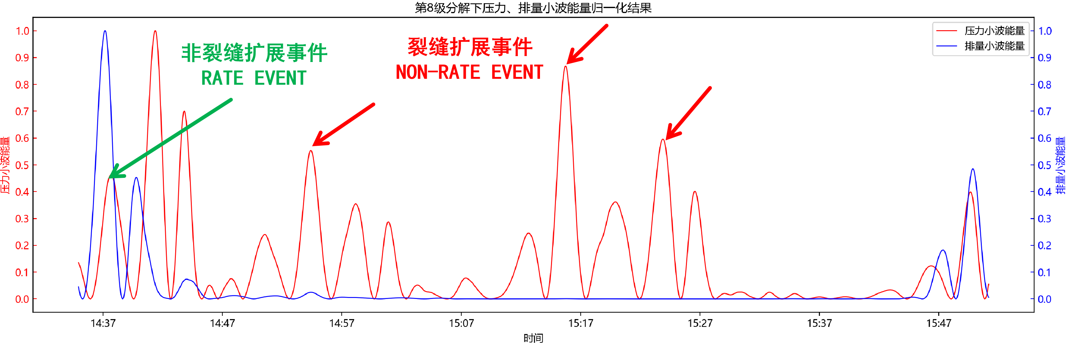
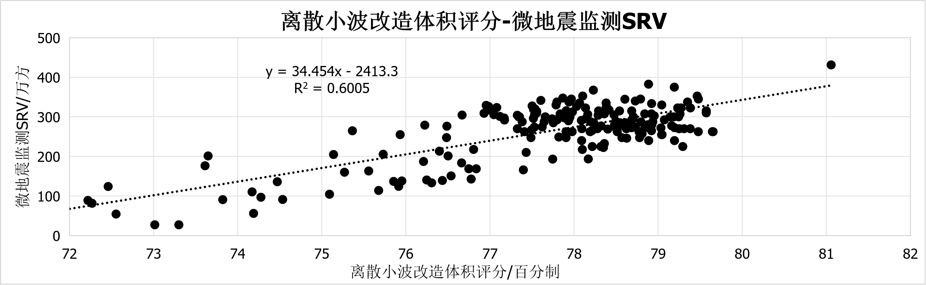
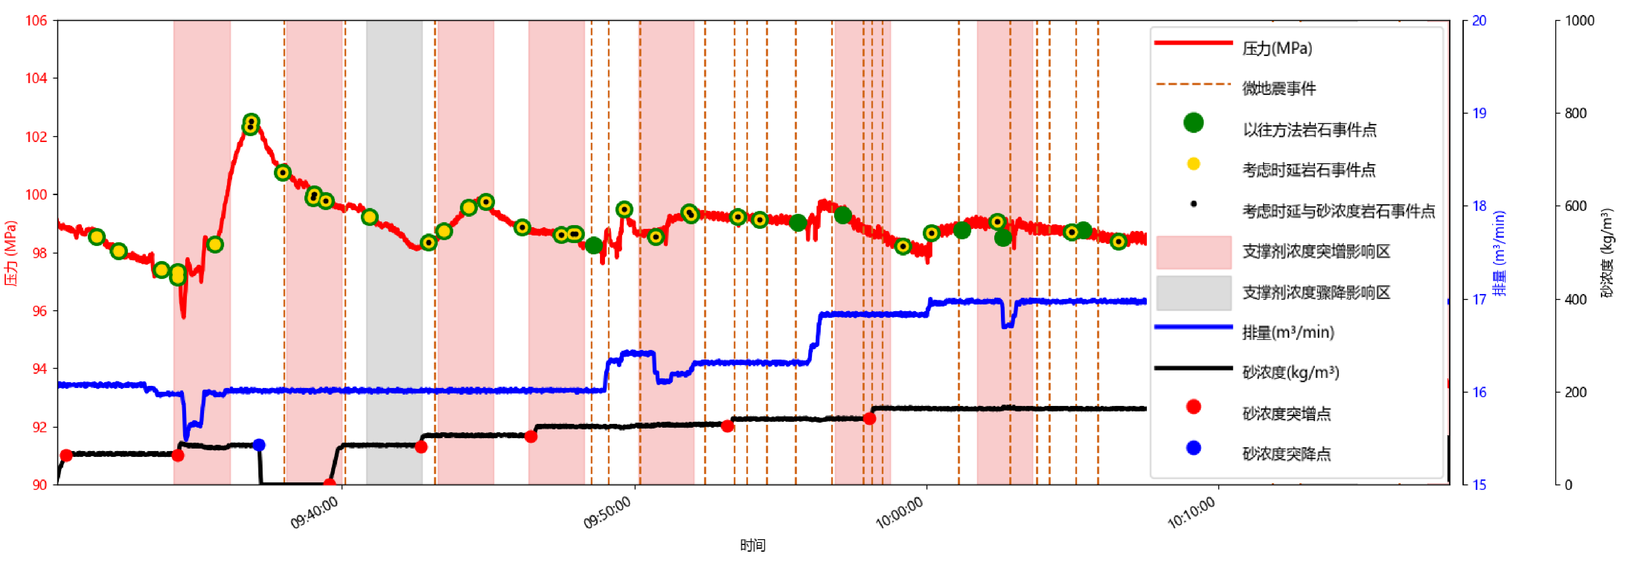
小波分析技术原理
技术原理
信号多尺度分解模型：小波分解施工期压力、排量曲线
裂缝扩展事件识别模型：多尺度小波能量表征裂缝扩展特征
压裂改造效果评价模型：小波能量与事件频次量化改造效果
施工曲线
信号多尺度
分解模型
裂缝扩展事件
识别模型
小波变换
改造效果
评价模型
井区 | 平台 | 井号 | 段号 | 改造体积评分 | 微地震SRV
足201 | H21 | 3 | 14 | 85.88 | 382.5
足201 | H21 | 1 | 18 | 86.19 | 375
泸203 | H123 | 3 | 21 | 76.50 | 201.2
泸203 | H123 | 2 | 1 | 78.17 | 193.6

